Slide 1
এই স্লাইডটি সন্মানিত শিক্ষকবৃন্দের জন্য
স্লাইডটি হাইড করে রাখা হয়েছে। F-5 চেপে শুরু
করলে হাইড স্লাইডগুলো দেখা যাবে না। এই পাঠটি শ্রেণিকক্ষে উপস্থাপনের সময় প্রয়োজনীয় পরামর্শ
প্রতিটি স্লাইডের নিচে নোট আকারে সংযোজন করা হয়েছে। শ্রেণিতে কনটেন্টটি দ্বারা পাঠ উপস্থাপনের
পূর্বে পাঠ্য বইয়ের নির্ধারিত পাঠের সাথে মিলিয়ে
নিতে এবং কাজের/সমস্যার সমাধান শ্রেণিতে উপস্থাপনের আগে তৈরি করে নিতে সবিনয়
অনুরোধ করা হলো।

Slide 2
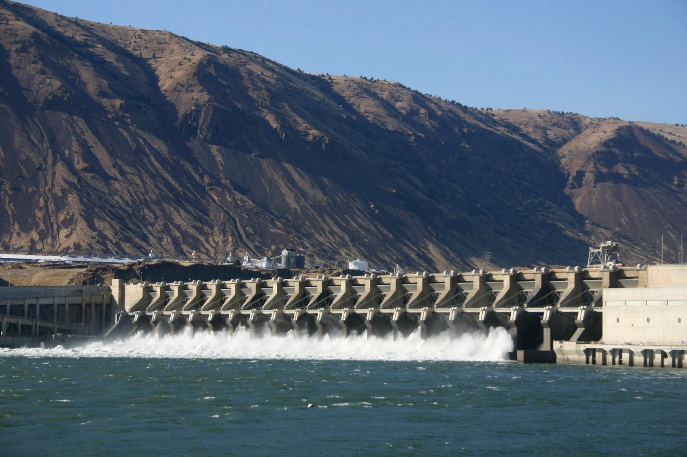
স্বা গ ত ম
Notes:
স্বাগতম দ্বারা সকল শিক্ষার্থীর দৃষ্টি আকর্ষণ করা যেতে পারে।

Slide 3
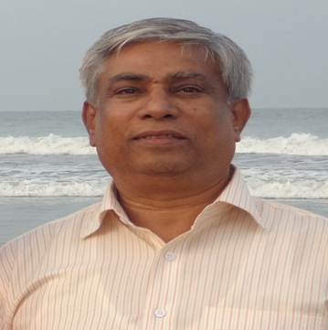
দেবদাস কর্মকার
সিনিয়র সহকারী শিক্ষক
নিউ মডেল বহুমুখী উচ্চ বিদ্যালয়
রাসেল স্কয়ার, শুক্রাবাদ,
শেরেবাংলা নগর, ঢাকা – ১২০৭
মোবাইল: ০ ১ ৭ ১ ৫ ০ ১ ৬ ১ ৫ ৬
পাঠ পরিকল্পনা: শ্রেণির কাজ
শ্রেণিঃ নবম ♥ বিষয়: পদার্থবিজ্ঞান
অধ্যায়: চতুর্থ (কাজ, ক্ষমতা ও শক্তি)
বিষয়বস্তু: ক্ষমতা ♥ চতুর্থ পিরিয়ড
সময়: ৪৫ মিনিট ♥ তারিখ: ০৬/০৫/২০১৫
Notes:
স্লাইডটি হাইড করে রাখা হয়েছে ।

Slide 4
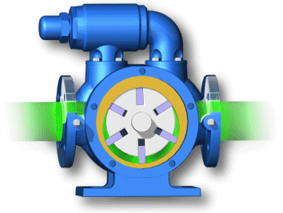
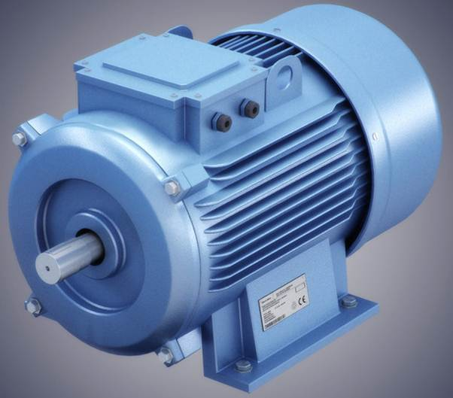
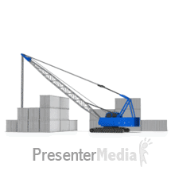
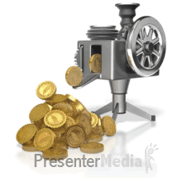
পানির পাম্প
বৈদুতিকমোটর
যন্ত্রগুলো কাজ সম্পাদন করতে পারে
ক্রেন
মূদ্রাযন্ত্র
Notes:
চিত্রটির নাম কী? চিত্রটির নাম কী? চিত্রটির নাম কী? চিত্রটির নাম কী? যন্ত্রগুলো কী করতে পারে? কাজ করার জন্য কী কী দরকার?

Slide 5
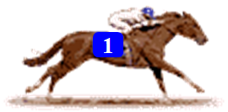
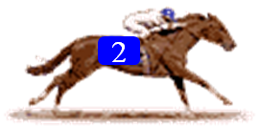
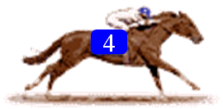
1
ক্ষমতা
2
3
4
Notes:
মাঠে কী হচ্ছে? কোন ঘোড়াটির গতিবেগ সবচেয়ে বেশী? কোন ঘোড়াটির কম? ঘোড়াগুলো কী অতিক্রম করছে? ঘোড়াগুলো কী সম্পন্ন করল? দৌড় শেষ করতে ঘোড়াগুলোর কী লেগেছে? একক সময়ে কৃত কাজকে কী বলে? আজকের পাঠ ঘোষণা।

Slide 6
শিখনফল
এই পাঠ শেষে শিক্ষার্থীরা--
১। ক্ষমতা ব্যাখ্যা করতে পারবে;
২। শক্তি রূপান্তর এবং ক্ষমতার মধ্যে সম্পর্ক স্থাপন করতে পারবে;
৩। কর্মদক্ষতা ব্যাখ্যা করতে পারবে;
৪। ক্ষমতা,কর্মদক্ষতার গাণিতিক সমস্যার সমাধান করতে পারবে।
Notes:
স্লাইডটি হাইড করে রাখা যেতে পারে অথবা দেখানো যেতে পারে।

Slide 7
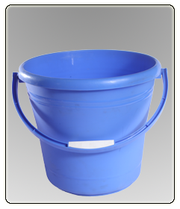
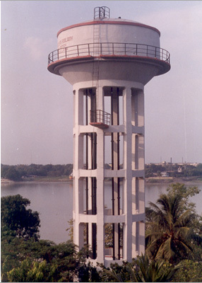
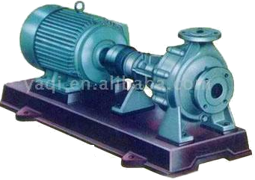
পাম্পের সাহায্যে ট্যাংকটি কম সময়ে পূর্ণ করা যায়।
Notes:
এটি কীসের ছবি? উচু আধারে কী থাকে? এটি কীসের ছবি? বালতি দ্বারা ট্যাংক পূর্ণ করতে কত সময় লাগবে? নীচেরটি কীসের ছবি এটি দ্বারা ট্যাংকটি পূর্ণ করতে কত সময় লাগবে? কোনটি দ্বারা ট্যাংক পূর্ণ করতে কম সময় লাগবে?

Slide 8
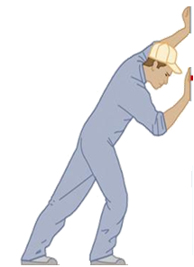
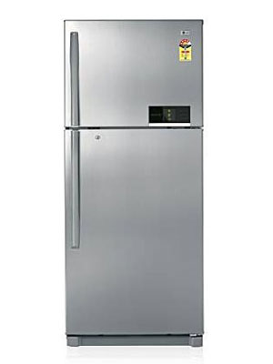
F
s
কাজ = বল × সরণ = রুপান্তরিত শক্তি
ক্ষমতা = কৃত কাজের হার = শক্তি রূপান্তরের হার
কাজ সম্পাদনকারী কোনো ব্যক্তি বা উৎস এর কাজ
করার হারকে ক্ষমতা বলে।
Notes:
লোকটি ফ্রীজে কী প্রয়োগ করল? ফ্রিজটি কী অতিক্রম করল? লোকটি দ্বারা কী সম্পন্ন হল? কাজ কাকে বলে? কাজ সম্পন্ন হতে কী লাগে? একক সময়ে সম্পন্ন কাজকে কী বলে? ক্ষমতা কাকে বলে?

Slide 9
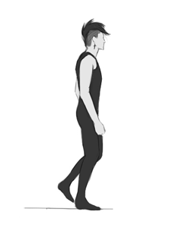
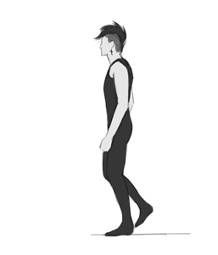
বালকটির ওজন = ভর × ত্বরণ = বল = F
বালকটি দ্বারা কৃত কাজ W = বল×সরণ = Fs
বালকটি দ্বারা কৃত কাজের হার = $\frac{Fs}{t}= \frac{W}{t}$
বালকটির ক্ষমতা,P = $\frac{W}{t}$
A
সরণ = s
B
ত্বরণ = a
সময় = t
∴ক্ষমতা, = $\frac{কাজ}{সময়}$
C
Notes:
বালকটি কী অতিক্রম করছে? বালকটির ওজন কত? কৃত কাজের পরিমান কত? কত সময়ে কাজ সম্পন্ন হয়েছে? বালকটির ক্ষমতা কত? ক্ষমতার সূত্র কী?

Slide 10
ক্ষমতা
কাজ
সময়
সরণ
বল
কাজ
ত্বরণ
ভর
বল
সময়
বেগ
ত্বরণ
সরণ
সময়
বেগ
$$ক্ষমতা= \frac{ভর×সরণ×সরণ}{সময়×সময়×সময়} = \frac{ভর×{সরণ}^{2}}{{সময়}^{3}}$$
$$\left[p\right]= \frac{ML^{2}}{T^{3}}=ML^{2}T^{−3}$$
Notes:
ক্ষমতা বিশ্লেষণ করলে কোন কোন যৌদিক রাশি পাওয়া যায় ? কোন কোন মৌলিক রাশি পাওয়া যায়? ক্ষমতার মাত্রা সমীকরন কী?

Slide 11
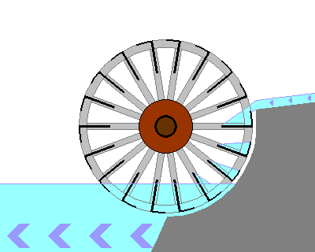
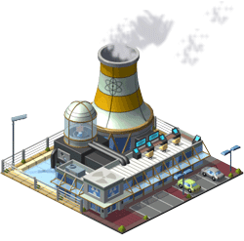
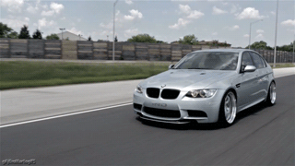
বিভব শক্তি → গতি শক্তি
200 মেগাওয়াট
ক্ষমতার একক =জুল/সেকেন্ড=ওয়াট=W
ক্ষমতার বড় একক=কিলোওয়াট=KW
ক্ষমতার একক=অশ্বক্ষমতা = HP
এক সেকেন্ডে এক জুল কাজ করা বা শক্তি
রুপান্তরের হারকে এক ওয়াট বলে।
Notes:
পানি দ্বারা কী ঘুরছে? এখানে শক্তির কী রুপান্তর ঘটছে? পাওয়ার প্লান্ট থেকে কত বিদ্যুৎ পাওয়া যায় ? এখানে শক্তির কী রুপান্তর ঘটছে? গাড়িতে শক্তির কী রুপান্তর ঘটছে? ক্ষমতার এককগুলো কী কী? ওয়াট কাকে বলে?

Slide 12
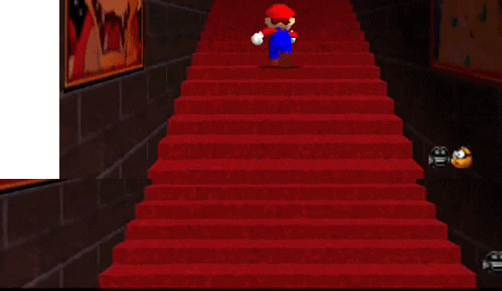
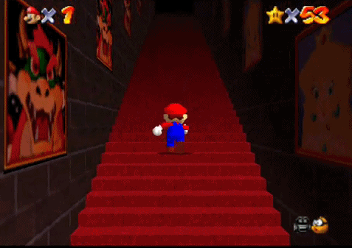
70kgভরের একজন ব্যক্তি প্রতিটি 25cm উঁচু 30টি সিঁড়ি
15 s এ উঠতে পারে।তার ক্ষমতা কত? ( g = 9.8ms⁻² )
Notes:
বোর্ডে শিক্ষার্থীদের দ্বারা সমস্যাটির সমাধান করা যেতে পারে।

Slide 13
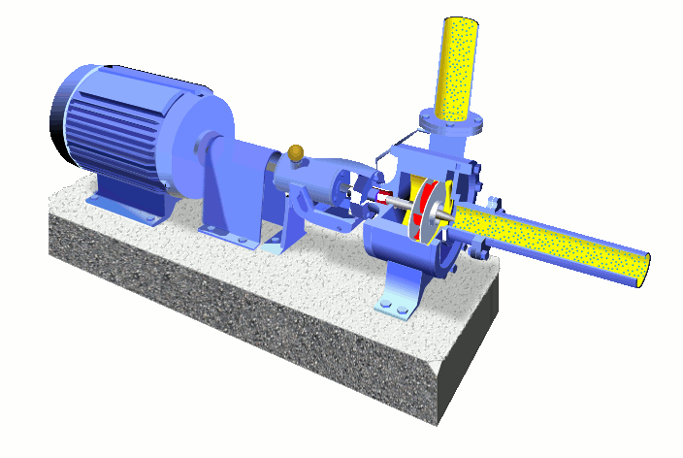
দলীয় কাজ
পাম্পটি দ্বারা 25 মিটার গভীর কূয়া থেকে পানি তুলতে
কী ব্যবস্থা নিতে হবে – যুক্তিসহ বিশ্লেষণ কর।
Notes:
দলীয় কাজের মাধ্যমে শিক্ষার্থীদের মধ্যে আজকের পাঠের ধারনা দৃঢ় জরার সহায়তা করা যেতে পারে। সময়—৫ মিনিট।

Slide 14
মূল্যায়ন
১।সিদ্ধান্ত গ্রহন ও বাস্তবায়নের সাথে কী সম্পর্কিত?
১। ক্ষমতা
২। শক্তি রূপান্তরের হারকে কী বলে ?
২। ক্ষমতা
৩। ক্ষমতার একক কী ?
৩। ওয়াট
4। এক অশ্বক্ষমতার কত ওয়াটের সমান?
৪। 746 ওয়াট
5। বিদ্যুৎ বিল কোন এককে পরিশোধ করা হয়?
৫। কিলোওয়াট-ঘন্টা
৬।গাড়ি বা মোটরের ক্ষমতা পরিমাপের একক কী?
৬। অশ্ব ক্ষমতা
Notes:
পাঠের বিষয়বস্তুর সুস্পষ্ট ধারনার জন্য মূল্যায়নের মাধ্যমে বিভিন্ন শক্তি সম্পর্কে প্রশ্ন করে উত্তর জানতে চাওয়া যেতে পারে।

Slide 15
বাড়ির কাজ
‘কোনো কাজ কখনো দ্রুত করা হয় কখনো ধীরে করা হয়।
কত দ্রুত বা কত ধীরে করা হয় তার পরিমাপ হলো ক্ষমতা’
উক্তিটির যথার্থতা বিশ্লেষণ কর।
Notes:
বাড়ির কাজটির ফটোকপি শিক্ষার্থীদের মধ্যে সরবরাহ করলে সময় সাশ্রয় করা যেতে পারে।

Slide 16
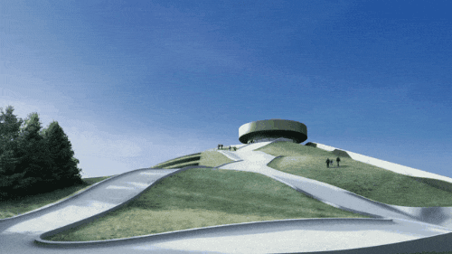
ধন্যবাদ
Notes:
ধন্যবাদ জ্ঞআপন করে আজকের পাঠ সমাপ্ত ঘোষণা করা যেতে পারে।

Slide 17
কৃতজ্ঞতা স্বীকার
শিক্ষা মন্ত্রণালয়, মাউশি, এনসিটিবি ও এটুআই-এর সংশ্লিষ্ট কর্মকর্তাবৃন্দ
এবং কন্টেন্ট সম্পাদক হিসেবে যাঁদের নির্দেশনা, পরামর্শ ও তত্ত্বাবধানে এই মডেল কন্টেন্ট সমৃদ্ধ হয়েছে তিনি হলেন-
জনাব মোঃ সামসুদ্দিন আহমেদ, শিক্ষক প্রশিক্ষক,
টিটিসি, কুমিল্লা

